Slide 1

Les exceptions en Java
Prof: Mme Sara SAIB

Slide 2
Introduction
Un programme peut échouer pour de nombreuses raisons:
Entrée incorrecte
Division par zero
Mauvaise URL
…
L'arrêt violent d'un programme suite à l'apparition d'une erreur peut parfois être évité.
Deux aspects de la gestion des erreurs: détection et rétablissement.

Slide 3
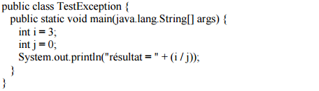

Introduction
Exemple:
Si vous essayez d’exécuter cette classe, vous aurez une erreur comme décrit ci-dessous
Ceci est une exception levée à l’exécution sans qu’elle soit capturée

Slide 4
Introduction
La gestion des exceptions en Java offre un mécanisme flexible pour passer le contrôle, depuis le point de détection de l'erreur, à un gestionnaire de récupération de l'erreur.
Lorsqu'une méthode détecte une erreur, elle lève une exception. Celle-ci est équivalente à un signal ou à une interruption logicielle.
Une exception est un objet Java (instance de la classe Exception) envoyé à la JVM.

Slide 5
Localisation du traitement
Les traitements des erreurs et conditions «anormales» s’effectuent dans une zone spéciale du programme (bloc « catch »)
On compile le code du traitement normal à part et on traite les conditions anormales à part
Le traitement « normal » apparaît ainsi plus simple et plus lisible

Slide 6
Traitement des exceptions
Exemple
int i = 3; int j = 0;
try
{
System.out.println("résultat = " + (i / j));
}
catch (ArithmeticException e)
{
System.out.println("Erreur : " + e.getMessage());
}
Traitement normal
Traitement anormal

Slide 7
Traitement des exceptions (1)
Si l'on décide de traiter une exception, il nous faut alors définir un certain nombre de blocs d'instructions. Pour ce faire, trois mots clés sont à notre disposition : try, catch, finaly.
Try: permet de spécifier une section de code sur laquelle on s'attend qu'une exception (une erreur) soit levée. La syntaxe est simple on place le mot try, une accolade ouvrante, la section de code et, enfin, une accolade fermante.
Exemple:
try
{
System.out.println("résultat = " + (i / j));
}

Slide 8
Traitement des exceptions (2)
catch: sert à spécifier le code à exécuter pour une exception (ou une catégorie d’exception) donnée. Il suffit alors de faire suivre le mot catch d'une parenthèse ouvrante, d'un type exception (une classe) du nom qu'on lui donne (tout comme un paramètre de fonction), d'une parenthèse fermante, et du code associé placé entre accolade.
Exemple:
catch (ArithmeticException e)
{
System.out.println("Erreur : " +e.getMessage());
}

Slide 9
Traitement des exceptions (3)
try {
operation_risquée1;
opération_risquée2;
}
catch (ExceptionInteressante e)
{ Traitements }
catch (ExceptionParticulière e)
{ Traitements }
catch (Exception e)
{ Traitements }
finally
{
traitement_pour_terminer_proprement;
}
finally: définit un bloc qui sera toujours exécuté, qu'une exception soit levée ou non. Ce bloc est facultatif. Il est aussi exécuté si dans le bloc try il y a une instruction break ou continue.

Slide 10
Terminologie
Si un événement indésirable survient dans le bloc try, la partie éventuellement non exécutée de ce bloc est abandonnée et le premier bloc catch est traité.
Si catch est défini pour capturer l'exception issue du bloc try alors elle est traitée en exécutant le code associé au bloc. Si le bloc catch est vide (aucunes instructions entre les accolades) alors l'exception capturée est ignorée.

Slide 11
Terminologie
Si il y a plusieurs types d'erreurs et d'exceptions à intercepter, il faut définir autant de bloc catch que de type d’événement.
Ainsi dans l'ordre séquentiel des clauses catch, un type d'exception ne doit pas venir après un type d'une exception d'une super classe. Il faut faire attention à l'ordre des clauses catch pour traiter en premier les exceptions les plus précises (sous classes) avant les exceptions plus générales. Un message d'erreur est émis par le compilateur dans le cas contraire

Slide 12
Terminologie
Exemple
public class TestException {
public static void main(java.lang.String[] args) {
int i = 3; int j = 0;
try {
System.out.println("résultat = " + (i / j)); }
catch (Exception e) {
}
catch (ArithmeticException e) {
} } }
C:\tests>javac TestException.java TestException.java:11: catch not reached. catch (ArithmeticException e) { ^
1 error
Une erreur est survenue à la compilation car Exception est traité en premier alors que ArithmeticException est une sous classe de Exception

Slide 13
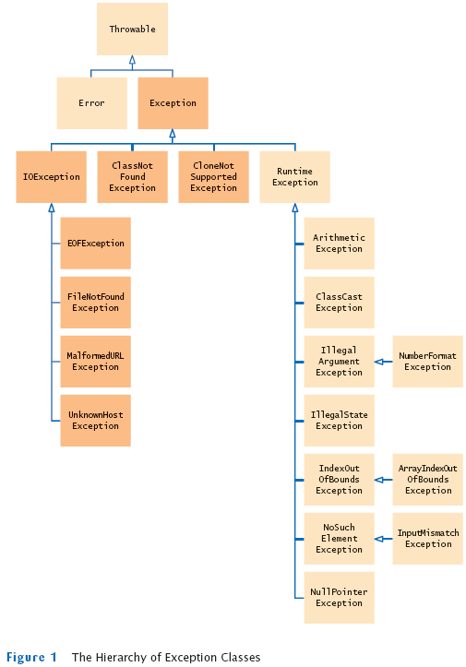
Hiérarchie des exceptions
Hiérarchie des exceptions

Slide 14
Types d’exceptions
La classe Throwable descend directement de la classe Object : c'est la classe de base pour le traitement des erreurs.
Throwable possède 2 sous classes standard: java.lang.Error et java.lang.Exception.
Les exceptions qui sont des sous classes de Error sont généralement irrécupérables. Se sont des erreurs qui représentent une erreur grave intervenue dans la machine virtuelle Java ou dans un sous système Java. L'application Java s'arrête instantanément dès l'apparition d'une exception de la classe Error. (ex: la JVM n'a plus de mémoire)
Les exceptions sous classes de Exception indiquent des situations moins sévères (ex: EOFException signalant la fin d'un fichier ou ArrayIndexOutOfBoundsException indiquant l'accès en dehors des limites d'un tableau.
Notes:
Toutes les exceptions dérivent de la classe Trowable

Slide 15
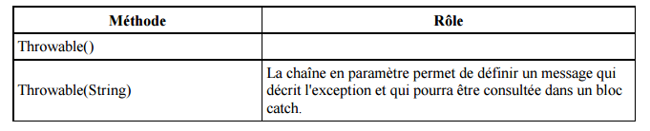
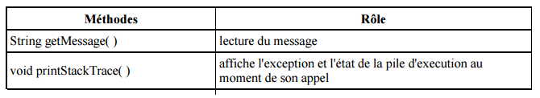
Données et méthodes d’un objet exception
En tant qu'objet, une exception peut contenir des données et des méthodes.
Ainsi la classe Throwable possède deux constructeurs :
Les principales méthodes de la classe Throwable sont :

Slide 16
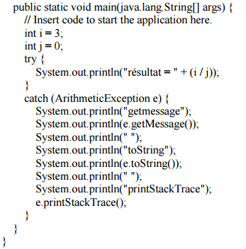
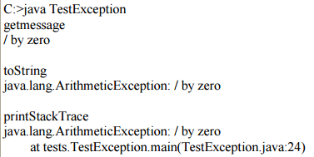
Données et méthodes d’un objet exception

Slide 17
Throw/throws
Pour générer une exception, il suffit d'utiliser le mot clé throw suivi d'un objet dont la classe dérive de Throwable.
Si on veut générer une exception dans une méthode avec throw, il faut l'indiquer dans la déclaration de la méthode, en utilisant le mot clé throws.
Les méthodes pouvant lever des exceptions doivent inclure une clause throws nom_exception dans leur en tête.
L'objectif est de préciser au compilateur que cette méthode pourra lever cette exception et que toute méthode qui l'appelle devra prendre en compte cette exception (traitement ou propagation).

Slide 18
Exemple
public static long factoriel(int x) throws IllegalArgumentException {
if(x < 0) throw new IllegalArgumentException(« x doit être > 0");
long fact = 1;
for (int i = 1; i <= x; i++){
fact = fact * i;
}
return fact;
}
public static void main(String[] args) {
try {
System.out.println(factoriel(-3));
} catch (IllegalArgumentException e) {
System.out.println(e.getMessage());
}
}
Throws permet de déléguer la responsabilité des erreurs vers la méthode appelante.

Slide 19
Les exceptions personnalisées
En cas de nécessité, on peut créer nos propres exceptions. Elles descendent des classes Exception mais pas de la classe Error.
Il est préférable (par convention) d'inclure le mot « Exception » dans le nom de la nouvelle classe.

Slide 20
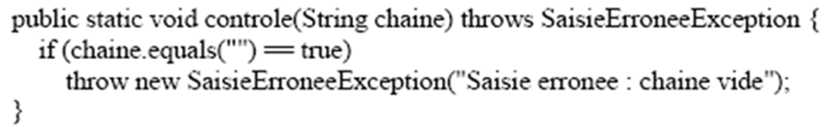
Les exceptions personnalisées
Exemple:
Ecrire une fonction qui permet de vérifier une chaine de caractère. Si une chaine de caractère est vide le programme lèvera une exception personnalisé
La fonction Contrôle(String chaine) lève l’exception SaisieErroneeException

Slide 21
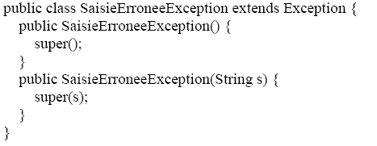
Les exceptions personnalisées
Créer l’exception personnalisée SaisieErroneeException qui hérite de la classe Exception

Slide 22
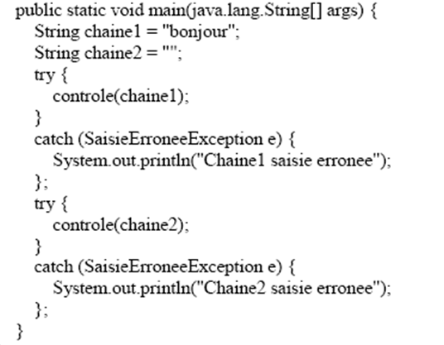
Les exceptions personnalisées
Programme de test qui appelle la fonction Contrôle(String chaine).

